Slide 1
Романченко Андрей Валерьевич – начальник управления развития сельских территорий министерства сельскохозяйственного производства и развития сельских территорий
Правительство Хабаровского края
ПОДДЕРЖКА ПРОЕКТОВ, ОСНОВАННЫХ НА МЕСТНЫХ ИНИЦИАТИВАХ ГРАЖДАН

Slide 2
Идея ППМИ и результаты её реализации
Идея ППМИ
Выявить реальные и наиболее насущные проблемы населения (с точки зрения населения, а не власти).
Вовлечение населения в решение выявленных проблем (активизация населения).
Организовать совместную работу населения и власти (сплочение, повышения доверия к власти).
Результаты реализации ППМИ
Возможность решать именно те проблемы, которые остро воспринимаются населением.
Повышение эффективности использования средств бюджета (привлечение внебюджетных источников).
Развитие диалога между населением и органами власти в процессе решения практических проблем.
Повышение эффективности работы органов местного самоуправления.

Slide 3
Механизм и основные принципы ППМИ
Механизм: предоставление адресных субсидий из краевого бюджета муниципальным бюджетам на финансирование проектов, направленных на решение проблем, выявленных самим населением.
Основные принципы проекта.
Вовлеченность населения в выбор приоритетной проблемы, реализацию проектов и обеспечение сохранности и эффективной эксплуатации объектов.
Прозрачность всех процедур, широкое информирование населения.
Эффективность использования финансовых ресурсов, включая бюджетные инвестиции.
Местное софинансирование.
Обеспечение долговременного и устойчивого функционирования объекта.

Slide 4
Требования к заявкам для участия в ППМИ
Число заявок, поданных от муниципалитета не может превышать число населённых пунктов входящих в его состав.
Общая сумма субсидий краевого бюджета на одно муниципальное образование не может превышать 2 млн. рублей.
Финансирование со стороны муниципального бюджета (поселения) не может быть меньше 5 % от суммы субсидии.
Минимальное софинансирование со стороны населения – не менее 1 % от суммы субсидии.
Приветствуется привлечение внебюджетных средств (финансовые средства спонсоров)

Slide 5
Министерство экономического развития и внешних связей края
Динамика инвестиционного рейтинга Хабаровского края
Необходимость вклада населения
Вклад населения способствует:
Более активному участию в определении приоритетной проблемы;
Повышению эффективности решения проблемы;
Изменению отношения людей к своей роли в развитии поселения;
Обеспечение более эффективной эксплуатации и лучшей сохранности объекта общественной инфраструктуры.
Решение о вкладе населения принимает:
Население на общем собрании;
Участники собрания так же определяют количество и виды вклада.
Принципы организации сбора вклада:
- Инициатива о конкретном проекте должна исходить снизу, от населения.
- Максимально широкое информирование населения о:
ППМИ и проекте, с акцентом на выгоды населения от результатов его реализации;
Необходимости вклада каждого жителя для внедрения проекта;
Обеспечении прозрачности процесса сбора вклада и его использования (квитанции, информация о сумме собранных средств, списки спонсоров в людных местах).
Сбор средств осуществляется:
- С населения - представителями инициативной группы;
- С юридических лиц органами местного самоуправления.
Notes:
5

Slide 6
Министерство экономического развития и внешних связей края
Динамика инвестиционного рейтинга Хабаровского края
Виды вклада
Виды вклада
Деньги;
Труд;
Строительные материалы;
Оборудование.
Денежный вклад.
Вклад от жителей через сбор средств, организованный инициативной группой по решению собрания;
Вклад организаций – спонсоров (ИП, хозяйствующие субъекты, заинтересованные в реализации проекта).
Notes:
6

Slide 7
Министерство экономического развития и внешних связей края
Динамика инвестиционного рейтинга Хабаровского края
Критерии конкурсного отбора
Социальная эффективность проекта;
Степень участия населения в определении и на решении проблемы, на которую направлен проект;
Степень участия населения муниципального образования в обеспечении эксплуатации и содержании объекта после реализации проекта;
Количество созданных и (или) сохранённых в рамках реализации проекта рабочих мест;
Уровень софинансирования проекта со стороны бюджета поселения;
Уровень софинансирования проекта со стороны населения;
Уровень софинансирования проекта со стороны сторонних организаций;
Использование СМИ при разработке проекта.
Notes:
7

Slide 8
Министерство экономического развития и внешних связей края
Весовой коэффициент и бальная оценка критерия «Социальная эффективность реализации проекта»
Динамика инвестиционного рейтинга Хабаровского края
№ п/п | Наименование критерия конкурсного отбора | Весовой коэффициент критерия конкурсного отбора | Балльная оценка критерия конкурсного отбора
1. | Социальная эффективность реализации проекта, включающая в себя: | 0,23
 | - Степень готовности объекта общественной инфраструктуры, предусмотренного в заявке муниципального образования края, после реализации проекта: | 0,10
 | а) полная |  | 100
 | б) частичная |  | 30
 | - Доля населения, получающего непосредственную пользу от реализации проекта, от общей численности населенного пункта края | 0,10 | равно значению критерия конкурсного отбора, (%)
 | - Наличие мероприятий по устранению негативного влияния на состояние окружающей среды или по улучшению ее состояния: | 0,03
 | а) мероприятия по улучшению окружающей среды |  | 100
 | б) мероприятия по устранению негативного влияния, нанесённого окружающей среде |  | 70
 | в) отсутствие мероприятий |  | 0
Notes:
8

Slide 9
Министерство экономического развития и внешних связей края
Динамика инвестиционного рейтинга Хабаровского края
Рейтинг проектов (баллы) 2014 года
Notes:
9
9
9

Slide 10
Типология и итоги реализации ППМИ
Реализаци местных инициатив
Год | Число заявок | Краевая субсидия, млн. руб. | Общая стоимость проектов, млн. руб. | Число благополучателей, тыс. человек | Созданные рабочие места, единиц
2014 | 13 | 17,4 | 26,5 | 16,1 | 24
2015 | 35 | 47,0 | 80,2 | 142,0 | 41
Типология проектов в 2014-2015 г.г.

Slide 11
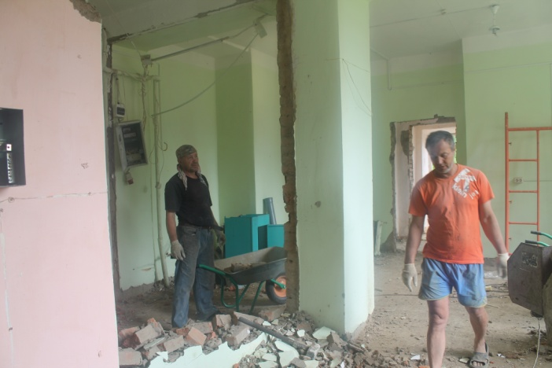
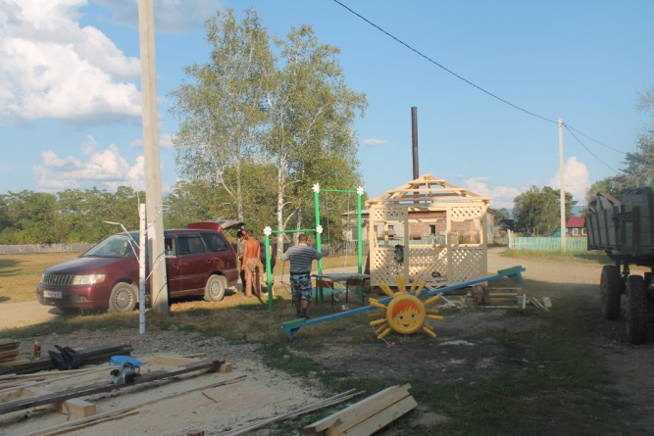
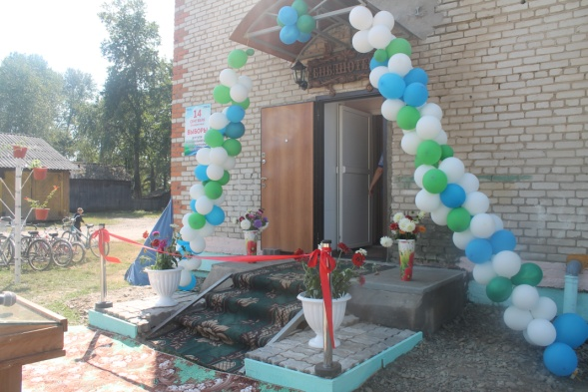
Министерство экономического развития и внешних связей края
Проект: "Переустройство части здания интерната под сельскую библиотеку"
Динамика инвестиционного рейтинга Хабаровского края
с.п. Бичевское, село Бичевая района им. Лазо
Общая стоимость проекта: 1 681 948 рублей
Число благополучателей: 1 631 человек
Notes:
11
11
11

Slide 12
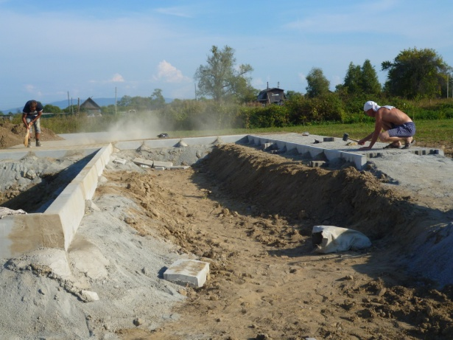
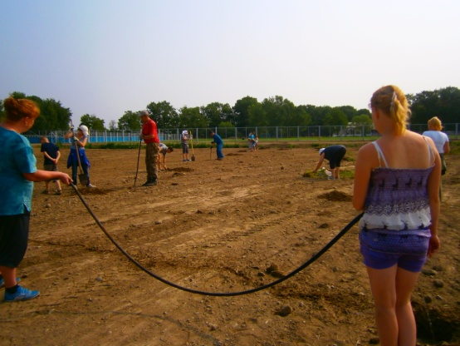
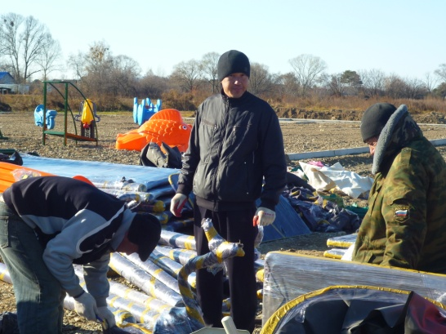
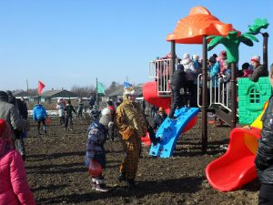
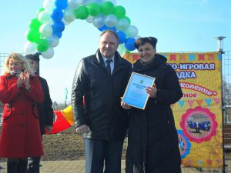
Министерство экономического развития и внешних связей края
Проект: "Устройство спортивно-игровой площадки "Здоровое поколение"
Динамика инвестиционного рейтинга Хабаровского края
с.п. Полетненское района им. Лазо
Общая стоимость проекта: 1 670 000 рублей
Число благополучателей: 1 143 человек
Notes:
12
12
12

Slide 13
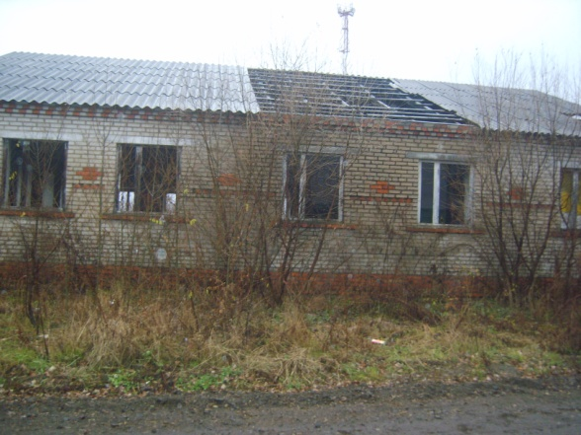
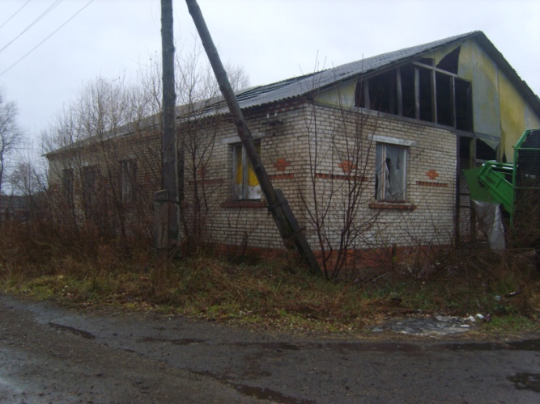
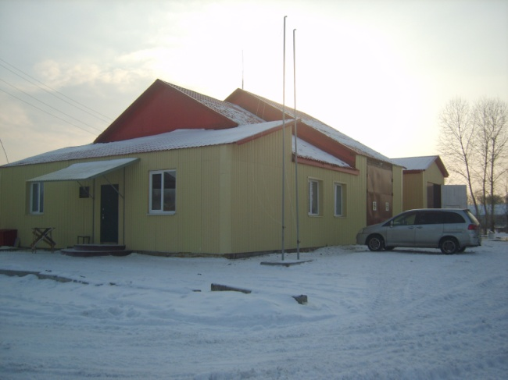
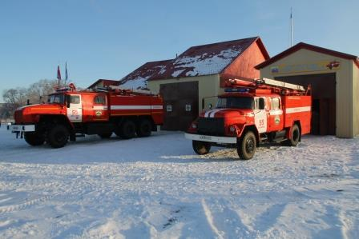
Министерство экономического развития и внешних связей края
Проект: Обеспечение пожарной безопасности Черняевского сельского поселения (ремонт и обустройство здания под размещение пожарной части)
Динамика инвестиционного рейтинга Хабаровского края
с.п. Черняевское района им. Лазо
Общая стоимость проекта: 2 786,4 тыс. руб.
Число благополучателей: 1 610 человек
Notes:
13
13
13

Slide 14
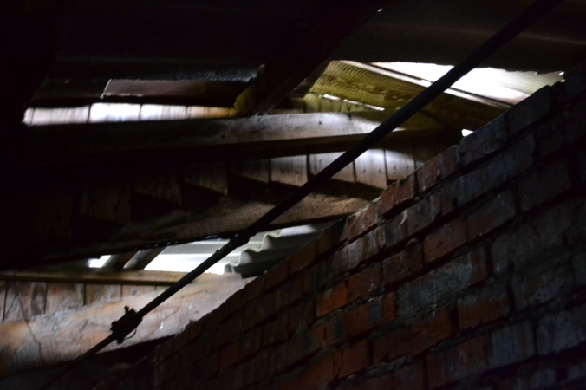
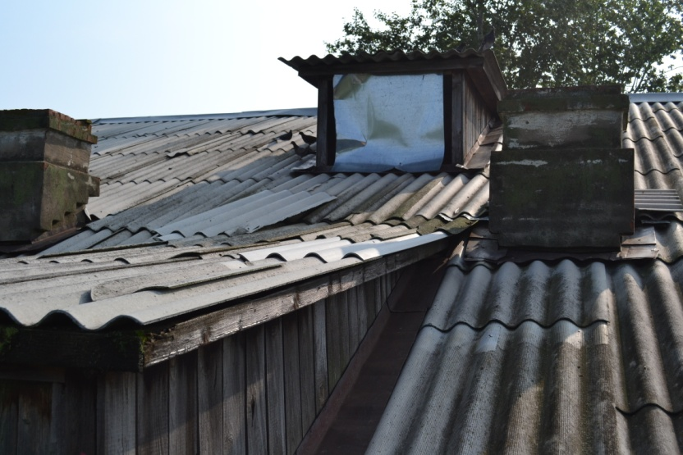
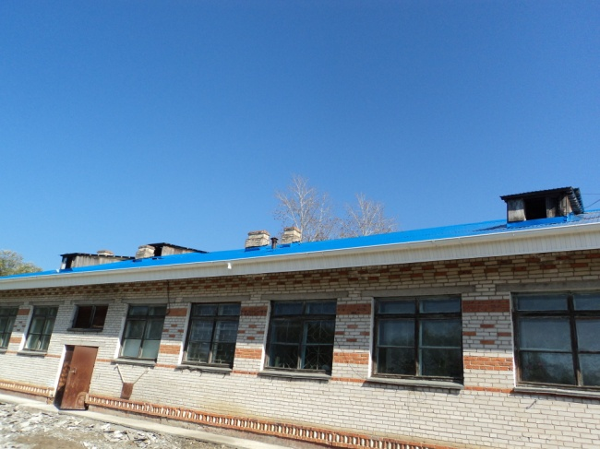
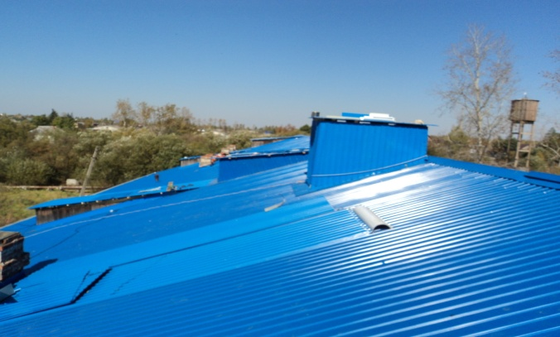
Министерство экономического развития и внешних связей края
Проект: "Дом, в котором живет "Дружба" (ремонт кровли ДК и отмостки, усиление стен)
Динамика инвестиционного рейтинга Хабаровского края
с.п. Дружбинское Хабаровского района
Общая стоимость проекта: 2 829,6 тыс. руб.
Число благополучателей: 2 303 человек
Notes:
14
14
14

Slide 15
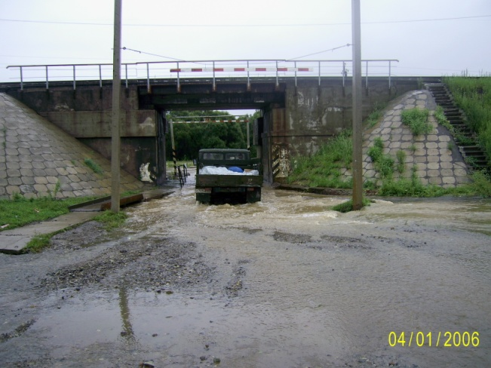
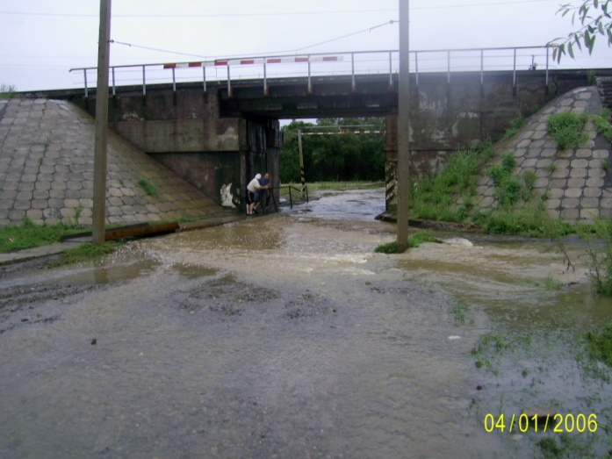
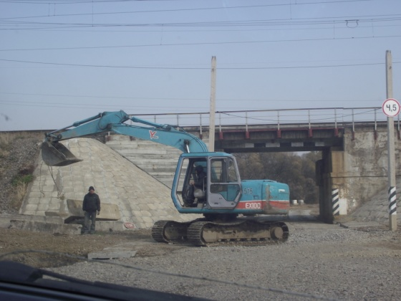
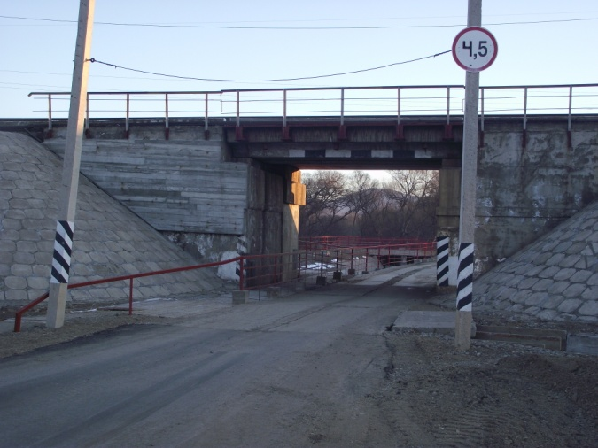
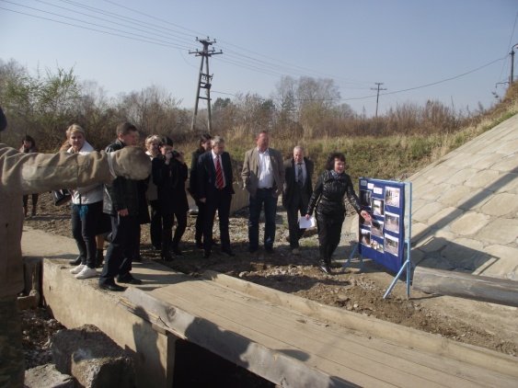
Министерство экономического развития и внешних связей края
Проект: Водоотведение по ул. Заводская и ул. Луговая
Динамика инвестиционного рейтинга Хабаровского края
с.п. "Село Лесопильное" Бикинского района
Общая стоимость проекта: 2 746,7 тыс. руб.
Число благополучателей: 750 человек
Notes:
15
15
15

Slide 16
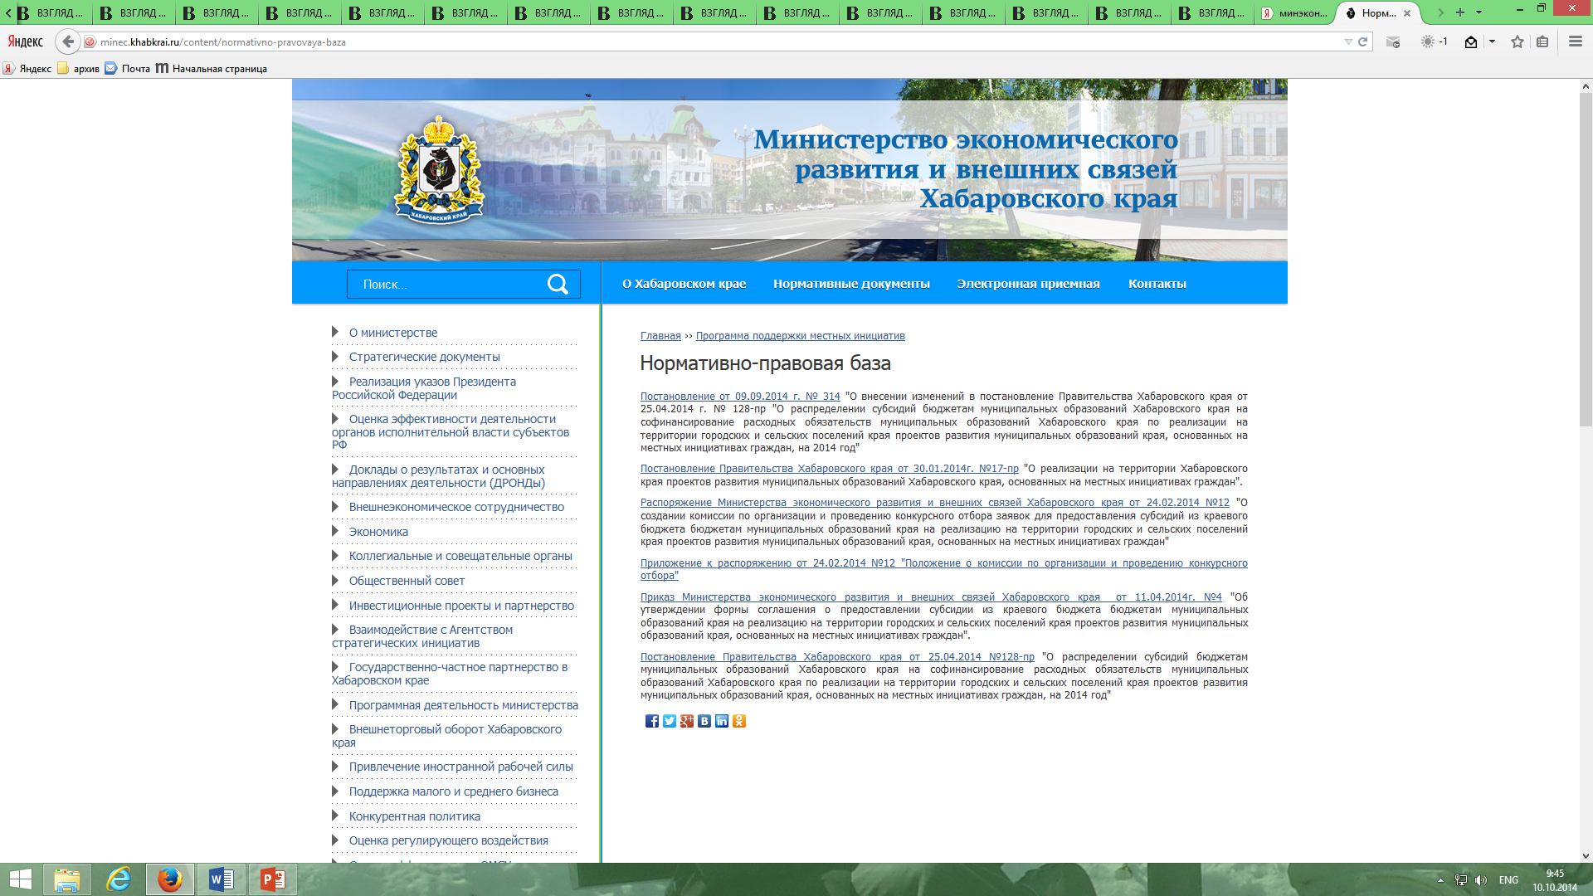
Министерство экономического развития и внешних связей края
Министерство экономического развития и внешних связей края
Сайт министерства экономического развития и внешних связей Хабаровского края (www. http://minec.khabkrai.ru)
Динамика инвестиционного рейтинга Хабаровского края
Notes:
16

Slide 17
Романченко Андрей Валерьевич – начальник управления развития сельских территорий министерства сельскохозяйственного производства и развития сельских территорий
Правительство Хабаровского края
ПОДДЕРЖКА ПРОЕКТОВ, ОСНОВАННЫХ НА МЕСТНЫХ ИНИЦИАТИВАХ ГРАЖДАН

